Slide 1
Муниципальное бюджетное образовательное учреждение
МБОУ СО школа № 2
Урок математики в 1 классе
Тема: Сравниваем
учитель начальных классов
Удовыченко Л.Н.

Slide 2
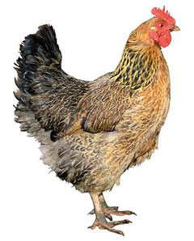
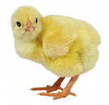
Вышла курочка гулять и взяла своих цыплят.
Пять бежало впереди, два осталось позади.
Беспокоится их мать и не может сосчитать.
Сосчитайте – ка, ребята, сколько было всех цыплят?

Slide 3
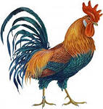
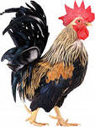
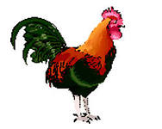
На забор взлетел петух,
Там он встретил ещё двух. Сколько стало петухов?

Slide 4
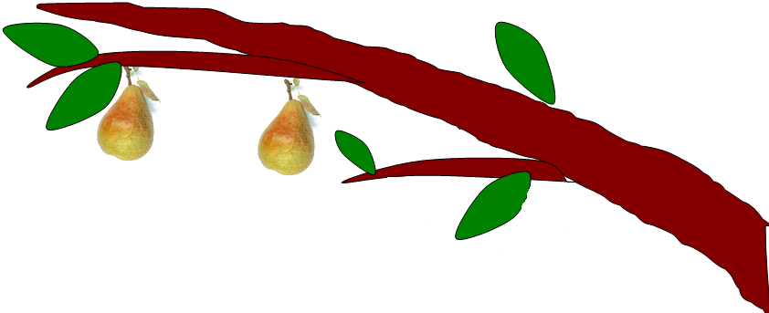
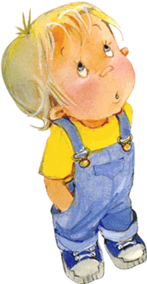
Четыре спелых груши
На веточке качалось.
Две груши снял Павлуша,
А сколько груш осталось?

Slide 5
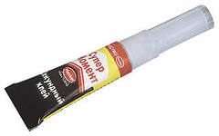
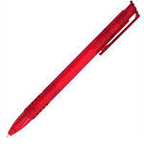

Slide 16
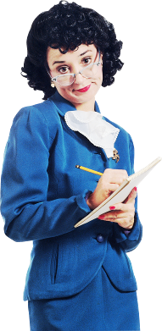
ПОДВЕДЁМ
ИТОГИ!
На уроке я узнал …
На уроке я научился …
Самым трудным на уроке было …

